Slide 1
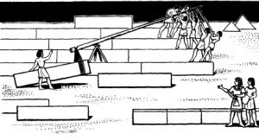
КПД и рычаги

Slide 2
Введение
В этом году мы начали изучать физику. Оказалось, что физические явления, как и природные явления, окружают нас на каждом шагу. Только нужно научиться замечать их в простой, на первый взгляд, окружающей обстановке, в технике, в природе. Особенно на меня произвела впечатление тема рычагов. Обычная лопата, открывалка для консервных банок. Да, что там – сам человек – совершают многие свои действия по принципу рычага. Мне стало любопытно, а что еще?
Обоснование необходимости
Я решил создать этот проект-презентацию: «Рычаг и КПД» и рассказать об истории и задачах рычага для того чтобы побудить к наблюдению простых физических явлений и использованию их в своей жизнедеятельности

Slide 3
Актуальность
  Не смотря на примитивность работы рычага, принцип его действия широко используется в жизнедеятельности человека. Изучение его особенностей позволит усовершенствовать простые, но так необходимые нам механизмы, приборы…
Цели
  Создать презентацию, посвященную теме рычага и КПД

Slide 4
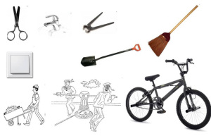
РЫЧАГ
Рычаг является одним из древнейших механизмов. Этот простейший механизм позволял многократно увеличивать физические возможности человека. Сегодня трудно представить мир без рычага так как он окружает нас по всюду.
Рычаги так же распространены и в быту. Вам было бы гораздо сложнее открыть туго завинченный водопроводный кран, если бы у него не было ручки в 3-5 см, которая представляет собой маленький, но очень эффективный рычаг. То же самое относится к гаечному ключу, которым вы откручиваете или закручиваете болт или гайку. Чем длиннее ключ, тем легче вам будет открутить эту гайку, или наоборот, тем туже вы сможете ее затянуть.

Slide 5
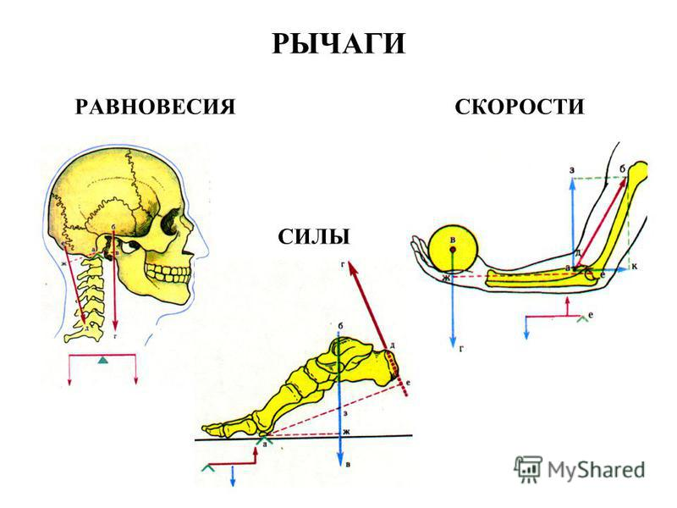
ЖИВЫЕ РЫЧАГИ
К примеру, скелет и опорно-двигательная система человека или любого животного состоит из десятков и сотен рычагов. Взглянем на локтевой сустав. Лучевая и плечевая кости соединятся вместе хрящом, к ним так же присоединяются мышцы бицепса и трицепса. Вот мы и получаем простейший механизм рычага.

Slide 6
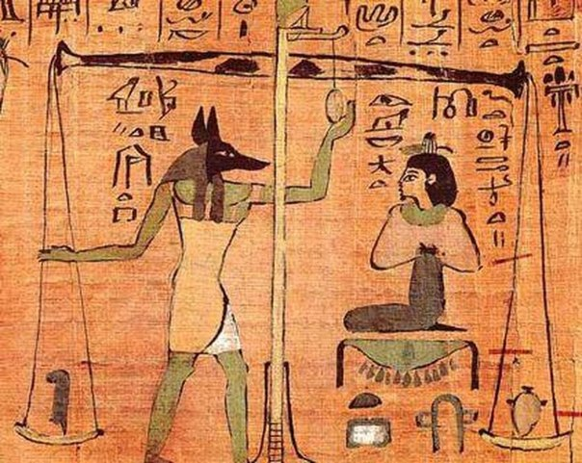
ИСТОРИЯ РЫЧАГА
Уже в V тысячелетии до нашей эры механики Месопотамии создали равновесные весы, применив принцип рычага. Установив точку опоры прямо под серединой качающейся доски и положив на оба ее края грузы, они заметили, что вниз опустился край с большим грузом. Если вес грузов будет одинаков, то доска будет находиться в горизонтальном положении. Отсюда следовал вывод, если к равным плечам прикладываются равные усилия, то рычаг находится в равновесии.

Slide 7
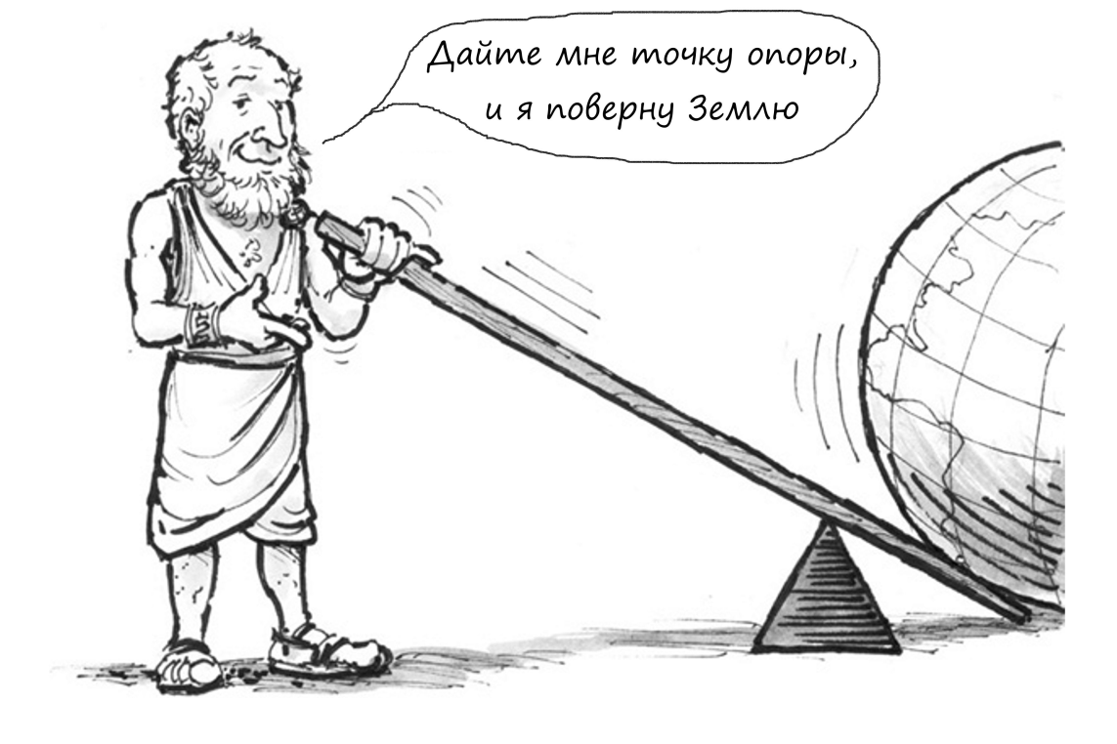
АРХИМЕД И РЫЧАГ
Каждому кто изучал физику, известно высказывание знаменитого греческого ученого Архимеда: «Дайте мне точку опоры, и я переверну Землю». Оно может показаться несколько самоуверенным, тем не менее основания к такому заявлению у него были. Ведь если верить легенде, Архимед воскликнул так, впервые описав с точки зрения математики принцип действия одного из древнейших механизмов рычага. Когда и где впервые было использовано это элементарное приспособление, основа основ всей механики и техники, установить невозможно.

Slide 8
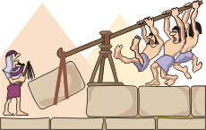
РЫЧАГ В ДРЕВНЕМ ЕГИПТЕ
Знаменитые египетские пирамиды и по сей день остаются самыми грандиозными сооружениями на Земле. До сих пор некоторые ученые выражают сомнение в том, что древним египтянам было под силу возвести их самостоятельно. Пирамиды строили из блоков весом около 2,5 т, которые требовалось не только перемещать по земле, но и поднимать на большую высоту. Как это можно было сделать? Без рычага тут никак не обошлось!

Slide 9
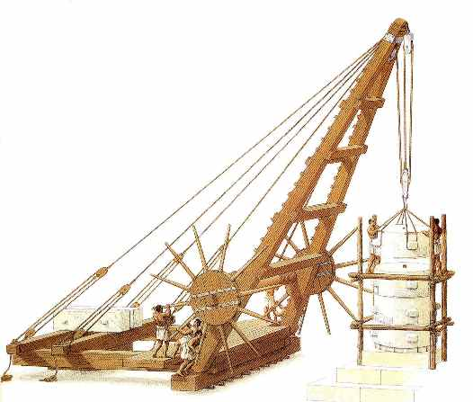
РЫЧАГ В ДРЕВНЕМ РИМЕ
Широкое распространение в римской строительной практике получило грузоподъемное оборудование, в частности краны. С их помощью было возведено большое количество монументальных зданий и сооружений (Колизей, Пантеон, колонна Траяна, мраморные блоки которой весили каждый по 50 т ).
строительный механизм -ТРИСПАСТОС

Slide 10
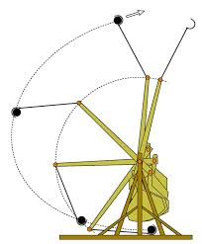
РЫЧАГ В СРЕДНИЕ ВЕКА
Рычажно-пращевой противовесный камнемет – это метательная машина, использующая потенциальную энергию тяжести противовеса и метающая снаряд с помощью рычага с закрепленной на нем пращей.
Оружие –
РЫЧАЖНО-ПРАЩЕВОЙ
ПРОТИВОВЕСНЫЙ КАМНЕМЕТ

Slide 11
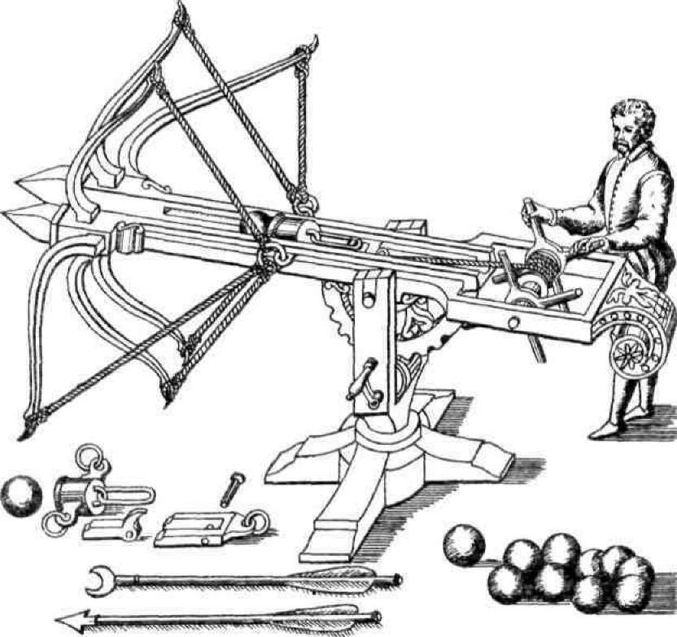
Оружие – КАМНЕМЕТ
(ПАЛИНТОН – осадная БАЛЛИСТА)
Греки именовали подобные камнемёты «палинтонами», то есть стреляющими по навесной траектории, или «катапелтай петроболос», то есть буквально — камень против щита (пронзающий щит камнемёт). Наиболее широко употребляется римское название данного орудия — «баллиста» (лат. ballista). Баллисты по конструкции мало чем отличаются от катапульт, различия возникают из-за метода стрельбы. В то время как катапульты стреляют стрелами (дротиками) почти горизонтально, баллиста предназначена для стрельбы камнями под большим углом возвышения.

Slide 12
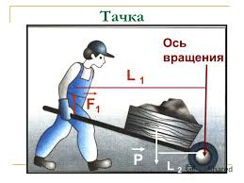
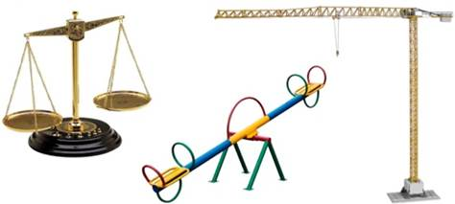
Рычаг в наше время
В наше время рычаги мы встречаем на каждом шагу. Пианино, лопата, педали автомобиля. Даже обычная дверь тоже работает по принципу рычага. Попробуйте открыть дверь, толкая ее возле крепления петель. Дверь будет поддаваться очень тяжело. Но чем дальше от дверных петель будет располагаться точка приложения усилия, тем легче вам будет открыть дверь. Представить жизнь без рычагов невозможно.

Slide 13
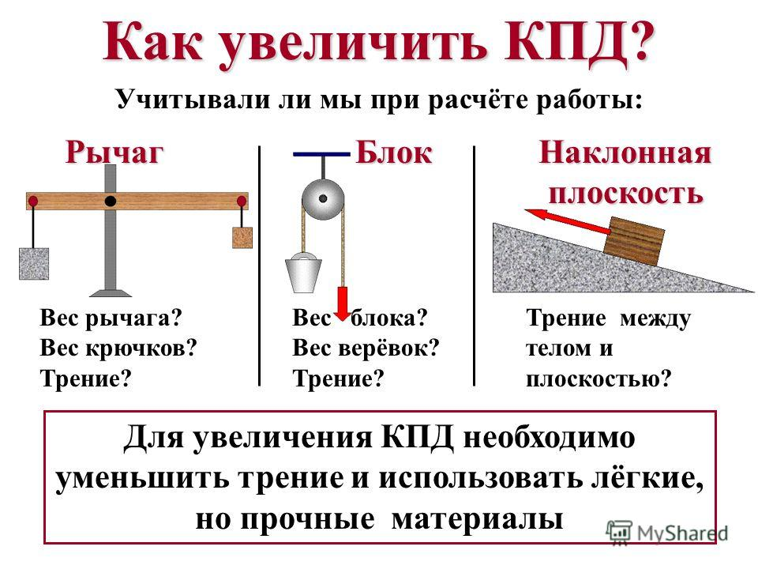
КПД (Коэффициент полезного действия)
Коэффициент полезного действия механизма равен отношению полезной работы к полной работе. Очевидно, коэффициент полезного действия всегда меньше единицы. Эту величину часто выражают в процентах. Обычно её обозначают греческой буквой η (читается «эта»). Сокращённо коэффициент полезного действия записывают КПД.
η = (А_полн /А_полезн) * 100 %,
где η КПД, А_полн полная работа, А_полезн полезная работа.
КПД (Коэффициент полезного действия) для рычага является отношение силы действующей на рычаг к его длине.

Slide 14
Вывод
В процессе работы я не только узнал и изучил историю рычага, его задачи и особенности. Узнал где в окружающей жизни мы постоянно встречаемся с принципом рычага. Я узнал что такое КПД, на что он влияет и как его изменить.
Рычаг это величайший прорыв в механике благодаря которому мы ездим на машине, играем на пианино, пропалываем землю, рычаг это наше все и вся мы без него даже двигаться не сможем. Рычаг это одно из величайших изобретений природы и человека .

Slide 15
Список использованных ресурсов
Купер - Физика для всех
Яков Перельман - Физика на каждом шагу
А.В.Перышкин – Физика
Интернет

Slide 16
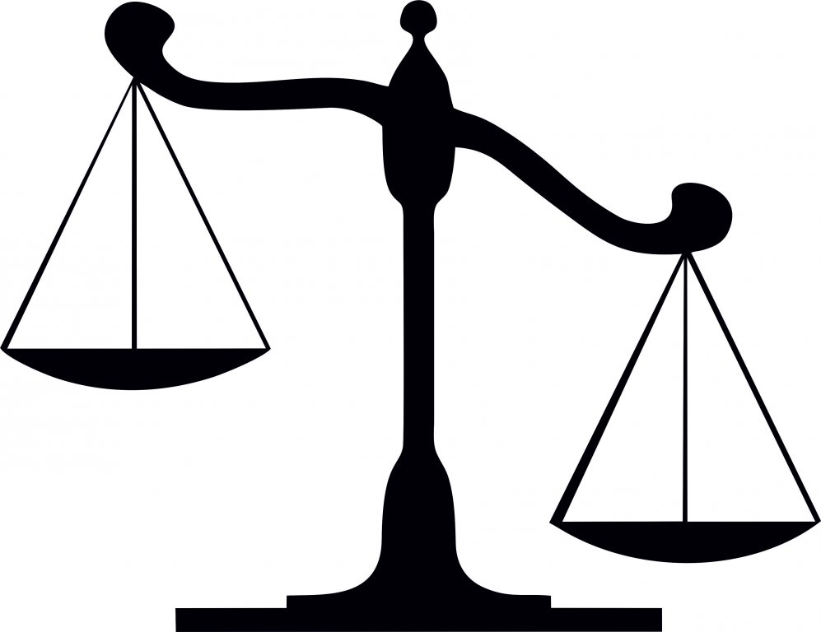
Спасибо за внимание

